Slide 1
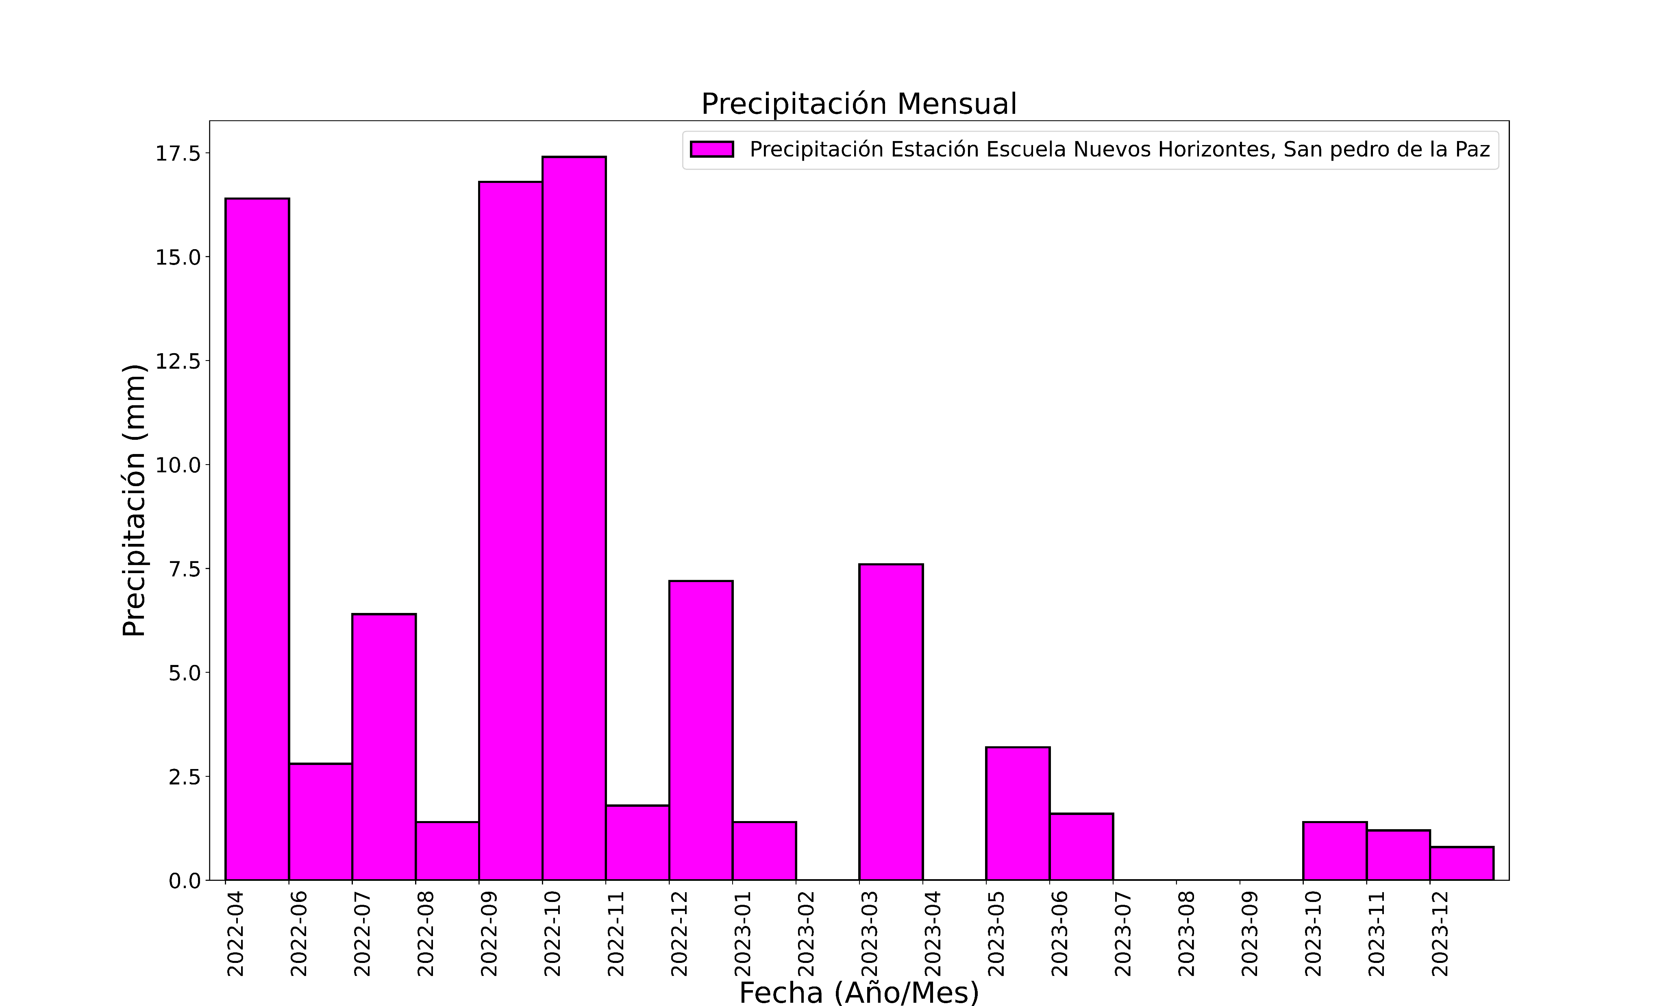

Slide 2
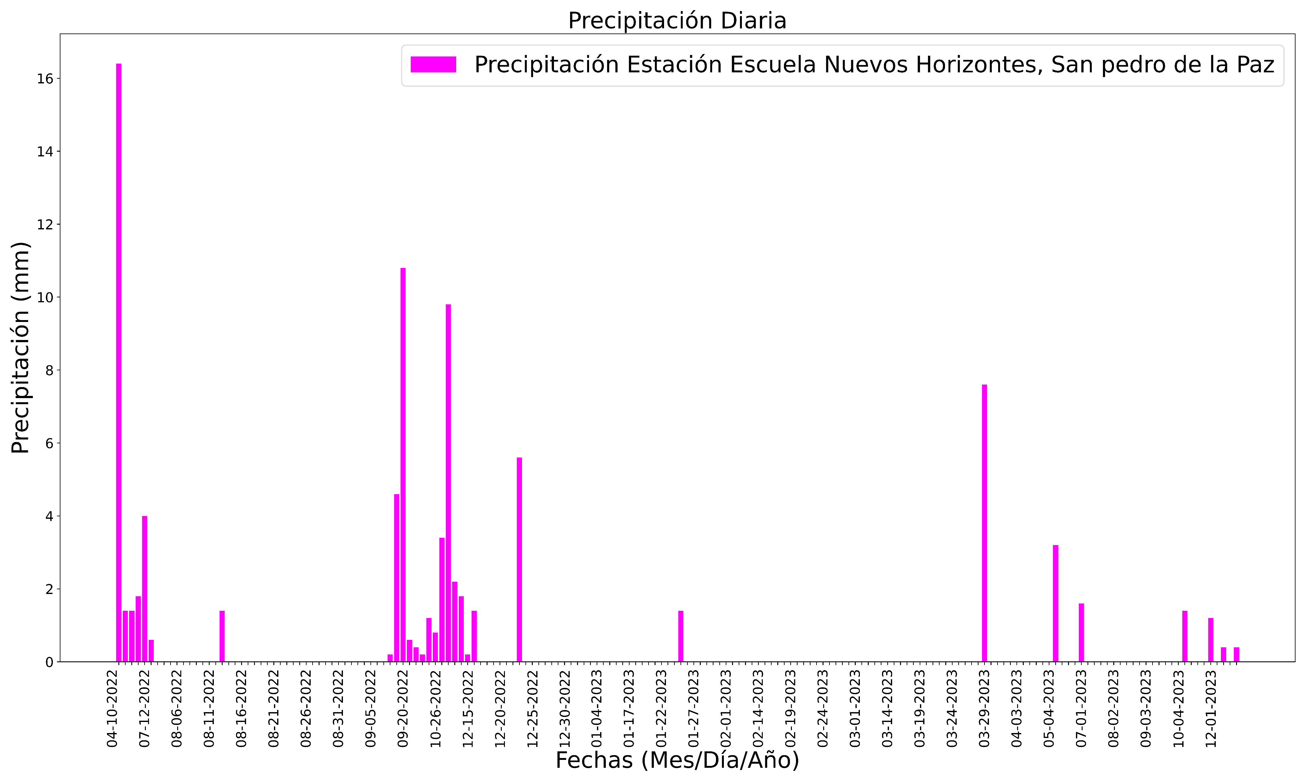

Slide 3
Durante el mes de Agosto, como se puede apreciar en las láminas anteriores, no se registra precipitación en la estación Escuela Nuevos Horizontes, específicamente a la tormenta del 6, 15-16 de agosto del 2022.

Slide 4
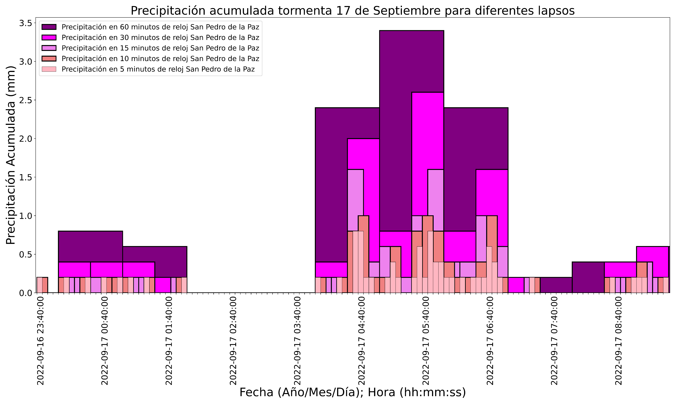
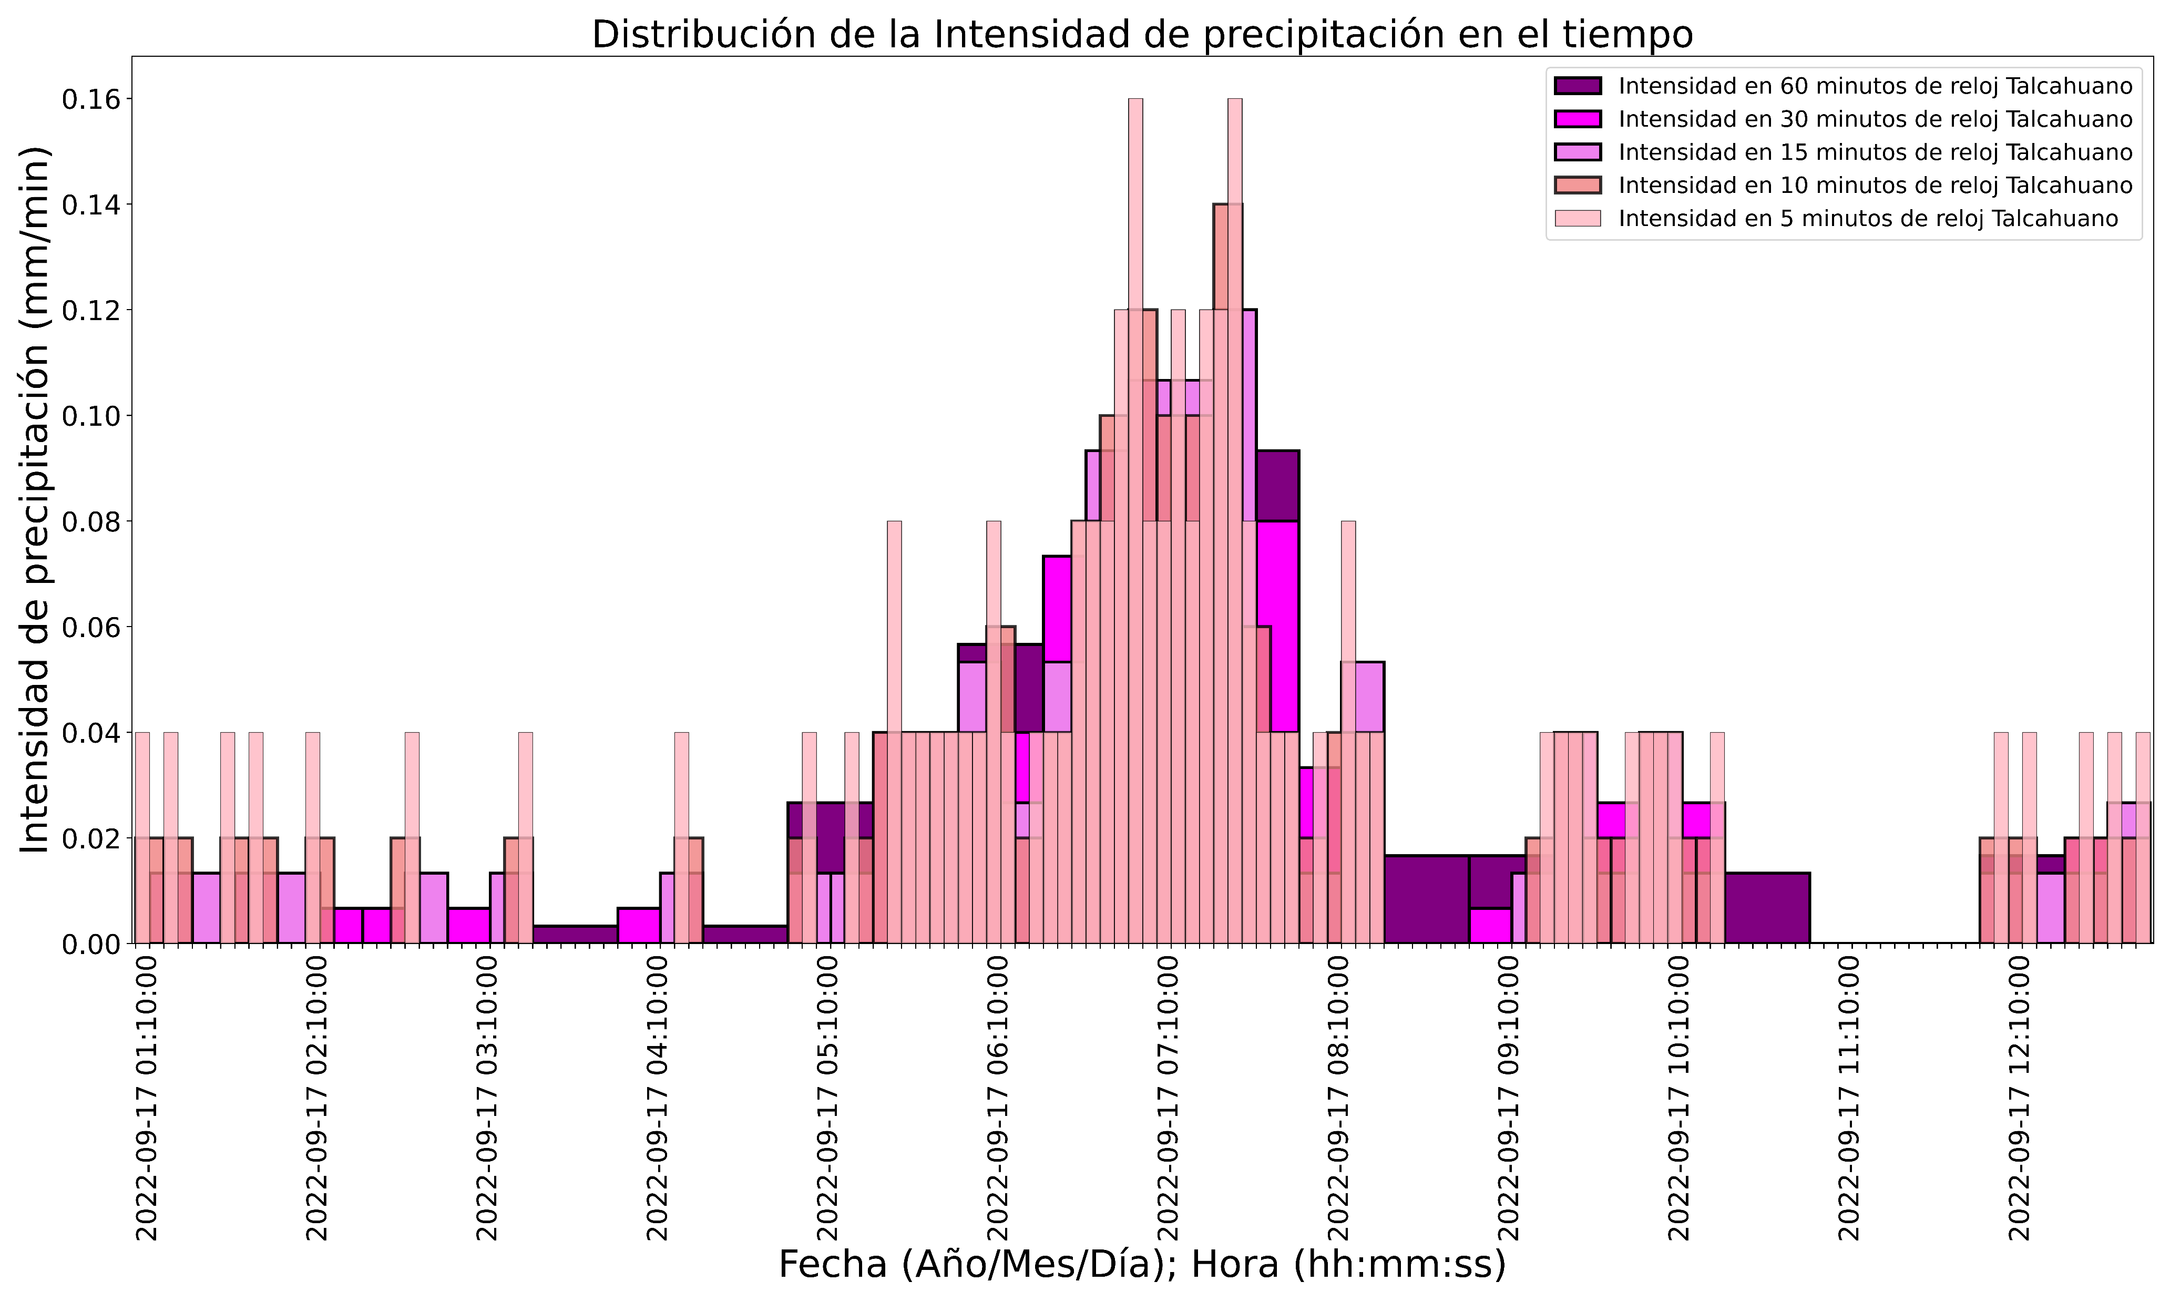

Slide 5
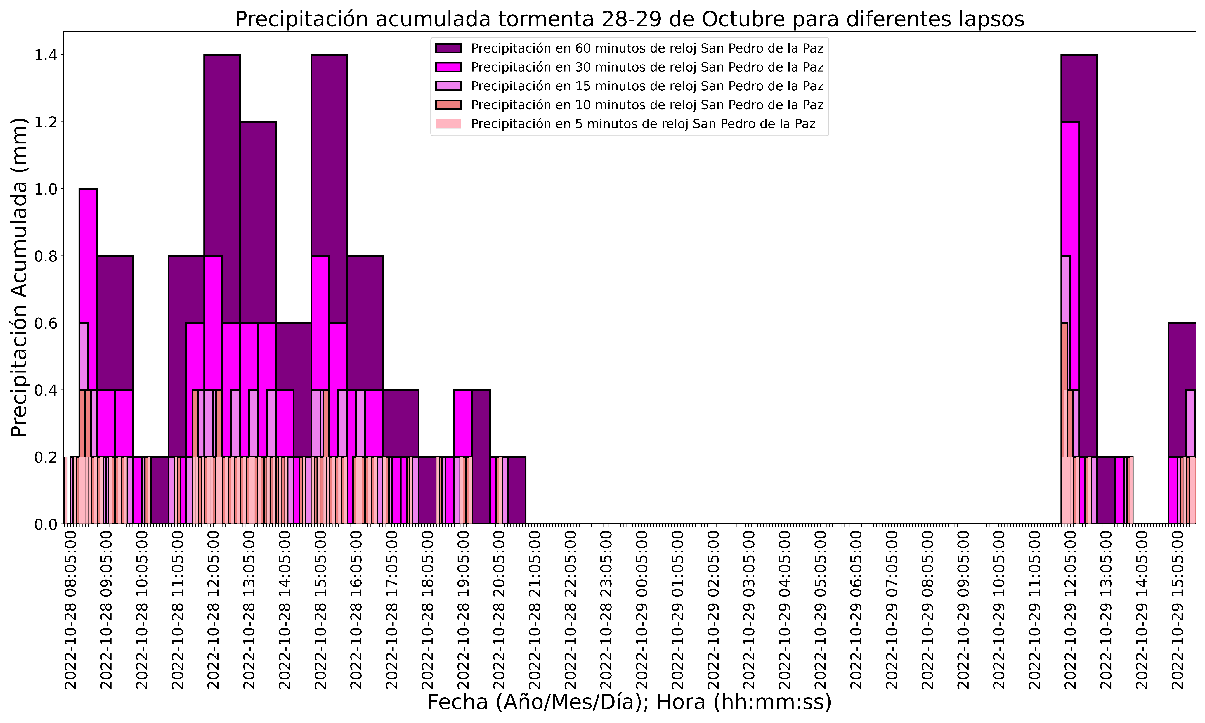
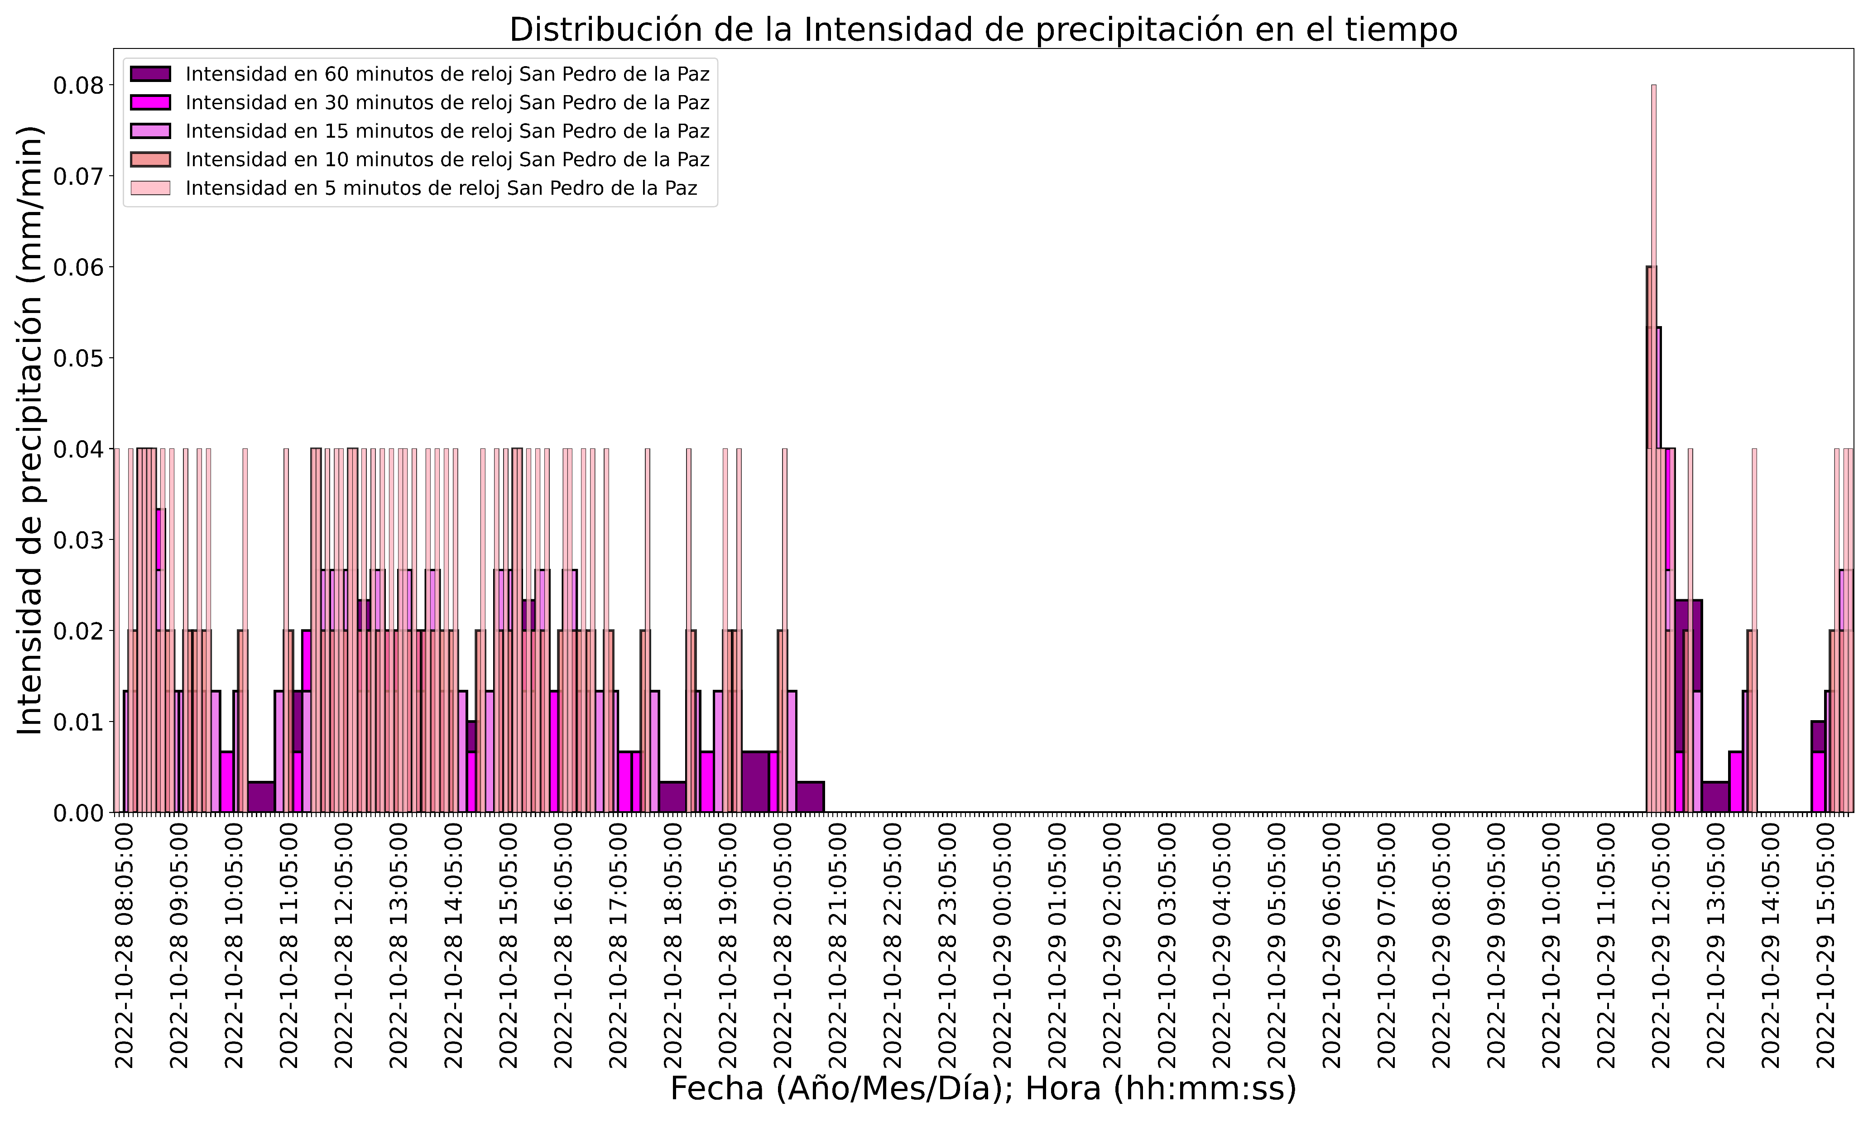

Slide 6
